Slide 1


Египетская сказка
Лев и мышь

Slide 2
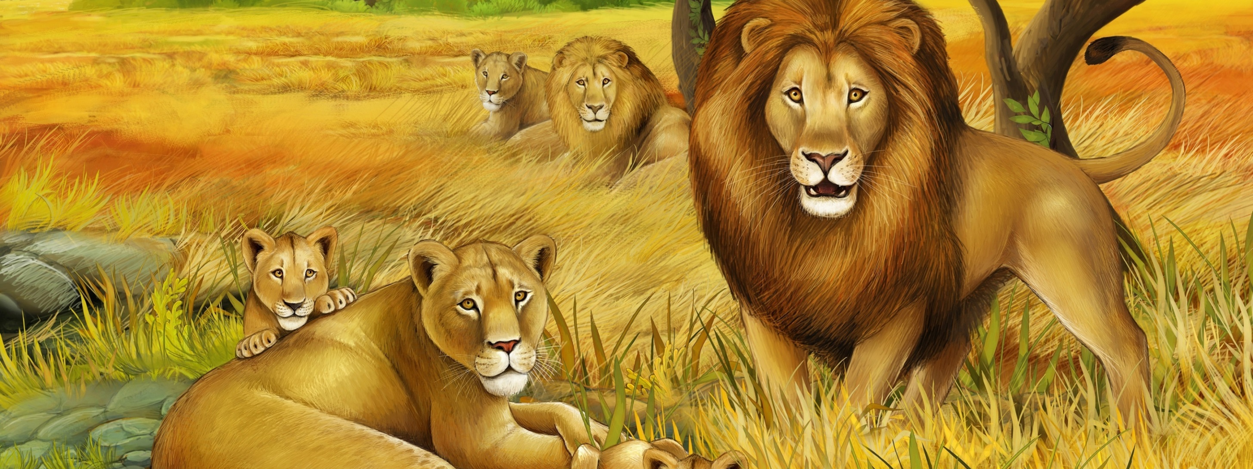

Жил на горе могучий и сильный лев.

Slide 3
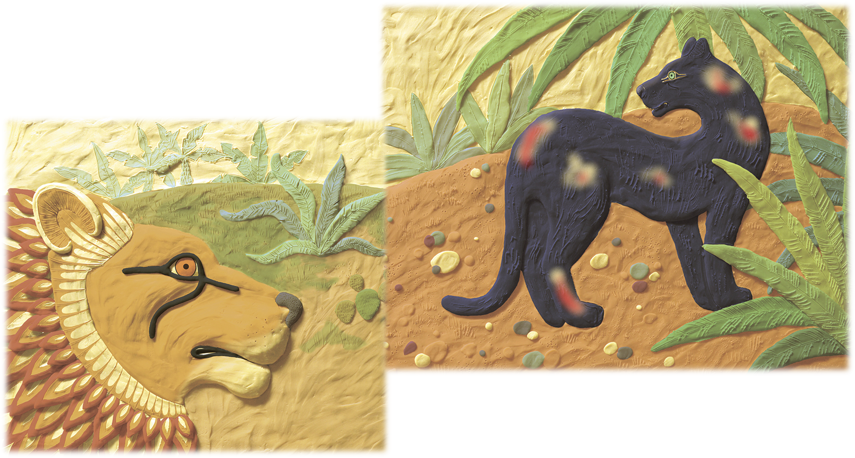
Однажды лев повстречал пантеру. Вся её шкура была изодрана, и мех был грязным. У пантеры было много ран на теле. Лев спросил её:
Это сделал человек.
Что случилось с тобой? Кто порвал твою шкуру, кто ободрал твой мех?

Slide 4
Нет никого хитрее человека. Никогда не попадайся ему!
Кто такой человек?

Slide 5
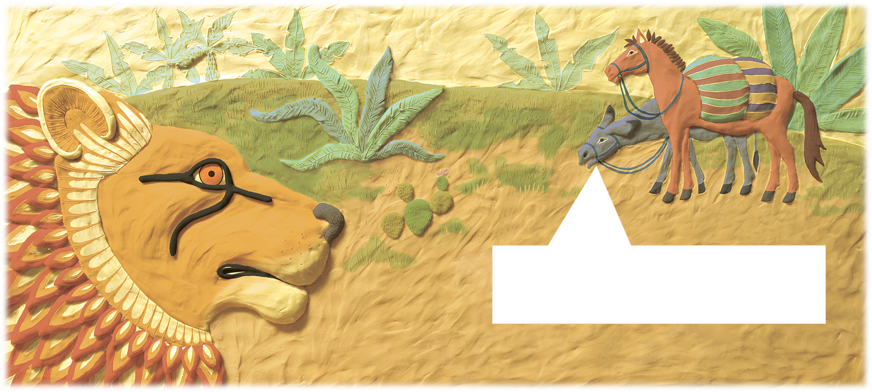
Лев разозлился на человека и отправился его искать. Повстречал лев осла и лошадь. Морды их опутывала узда, а в зубах были удила. Спросил их лев:
Кто вас так связал?
Это наш хозяин, человек!

Slide 6
Неужели человек сильнее вас?
Он наш хозяин. Нет никого умнее человека. Никогда не попадайся ему в руки!

Slide 7
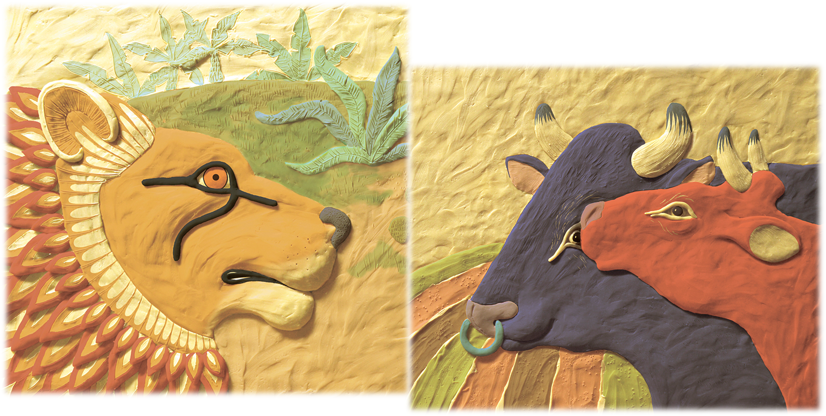
Еще больше разозлился лев на человека и пошёл искать его дальше.
Навстречу льву идут бык и корова. Рога у коровы и быка были отпилены, ноздри их были проколоты, а на шее у них было клеймо.
Лев спросил их:
Кто это с вами сделал?
Это сделал наш хозяин, человек!

Slide 8
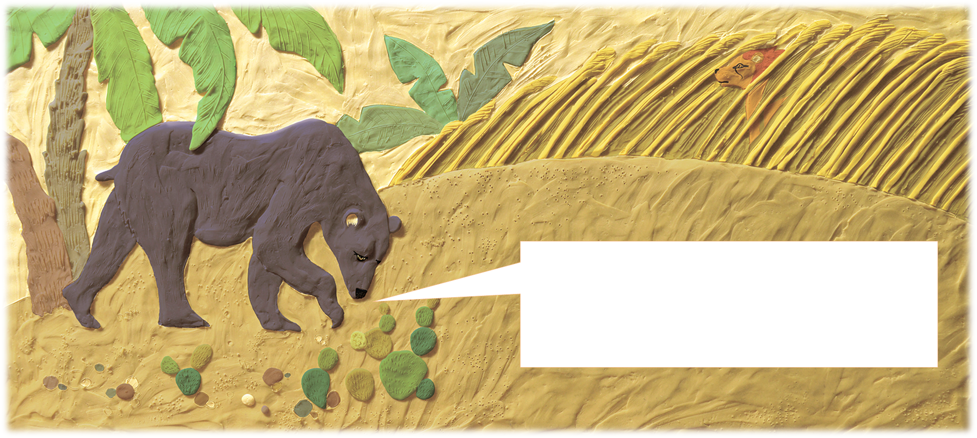
Пошёл лев дальше и встретил медведя. Когти у него были обрезаны, а зубы вырваны. Спросил его лев:
Неужели человек даже сильнее тебя?
Да, сильнее. Я жил у человека. Он приносил мне пищу. А потом он взял мои зубы и когти, кинул мне в глаза песок и убежал.

Slide 9
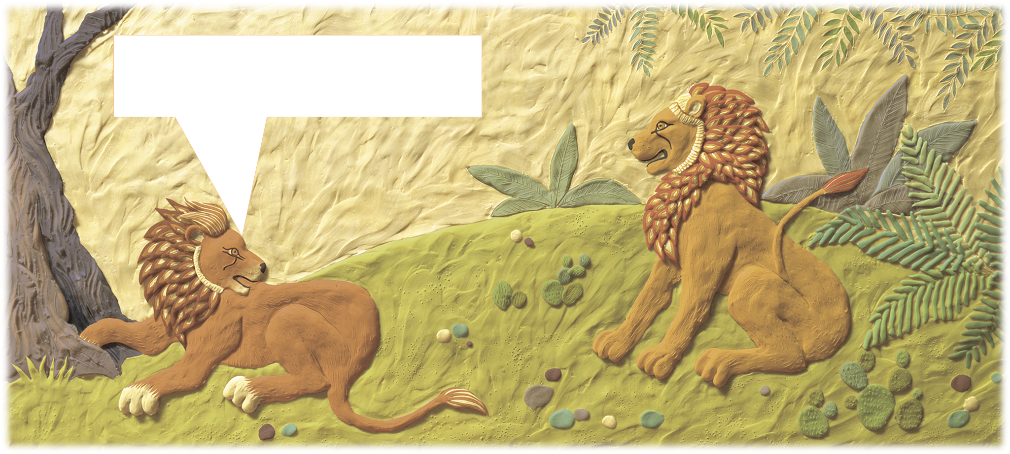
Еще больше разозлился лев. Он ушёл от медведя и стал искать человека.
Но вскоре увидел он другого льва. Лев лежал под деревом. Его лапа была зажата стволом дерева. И лев спросил другого льва:
Как же попал ты в такую беду? Кто это сделал с тобой?
Это сделал человек. Остерегайся его и не верь ему. Человек хитрый! Никогда не попадайся ему в руки!

Slide 10
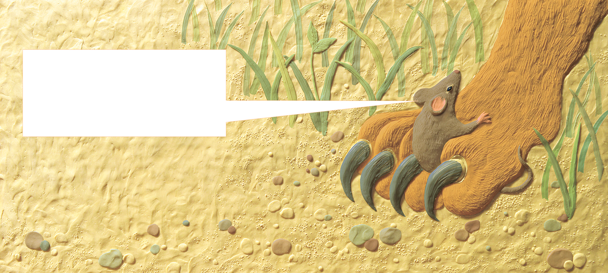
И лев отправился дальше на поиски человека. Вдруг льву под лапу попалась мышка. Мышка была хилая и совсем маленькая. Лев хотел уже её раздавить, но мышь взмолилась:
Не дави меня! Если ты меня съешь, то мною ты всё равно не наешься. Если же меня отпустишь, я когда-нибудь я спасу тебя от беды.

Slide 11
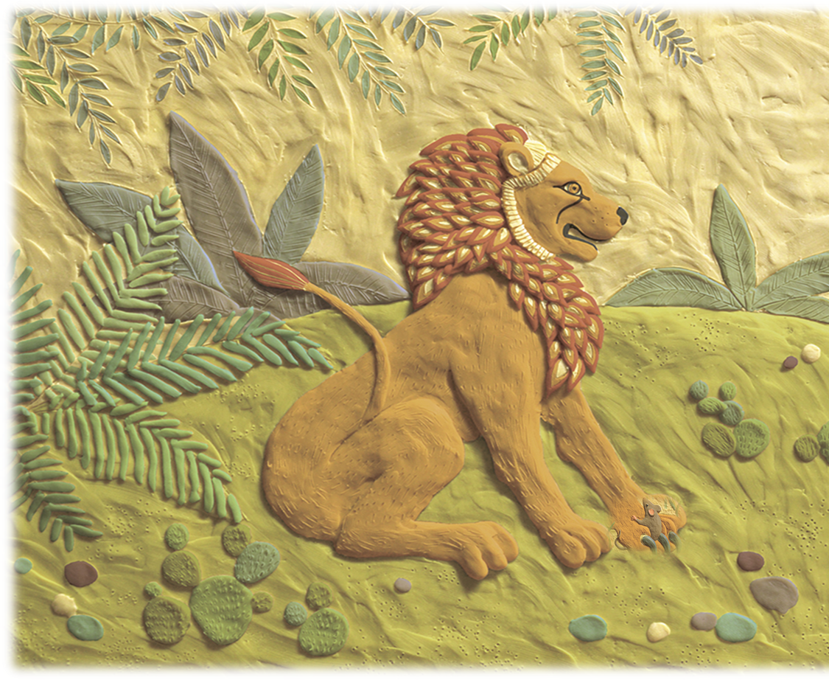
Лев посмеялся над мышью и сказал:
Что ты можешь сделать? Я сильнее тебя. Ты ничего не можешь сделать.
Я помогу тебе, когда ты попадёшь в беду.
Лев подумал, что мышка пошутила, но отпустил её.

Slide 12
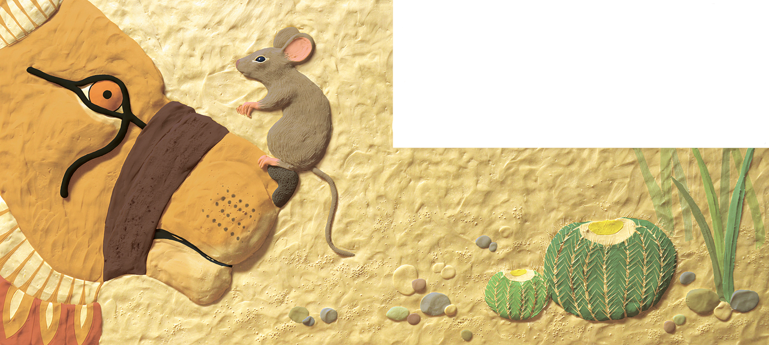
И случилось так. Однажды один охотник ловил зверей. Охотник выкопал яму. В эту яму упал лев. Охотник достал льва из ямы и крепко связал ему лапы и морду верёвкой. Связанный лев лежал и плакал. Вдруг бежит мышь.
Ты меня узнаёшь? Я та самая маленькая мышка, которой ты подарил жизнь.
Я отплачу тебе добром за добро.
Я помогу тебе.

Slide 13
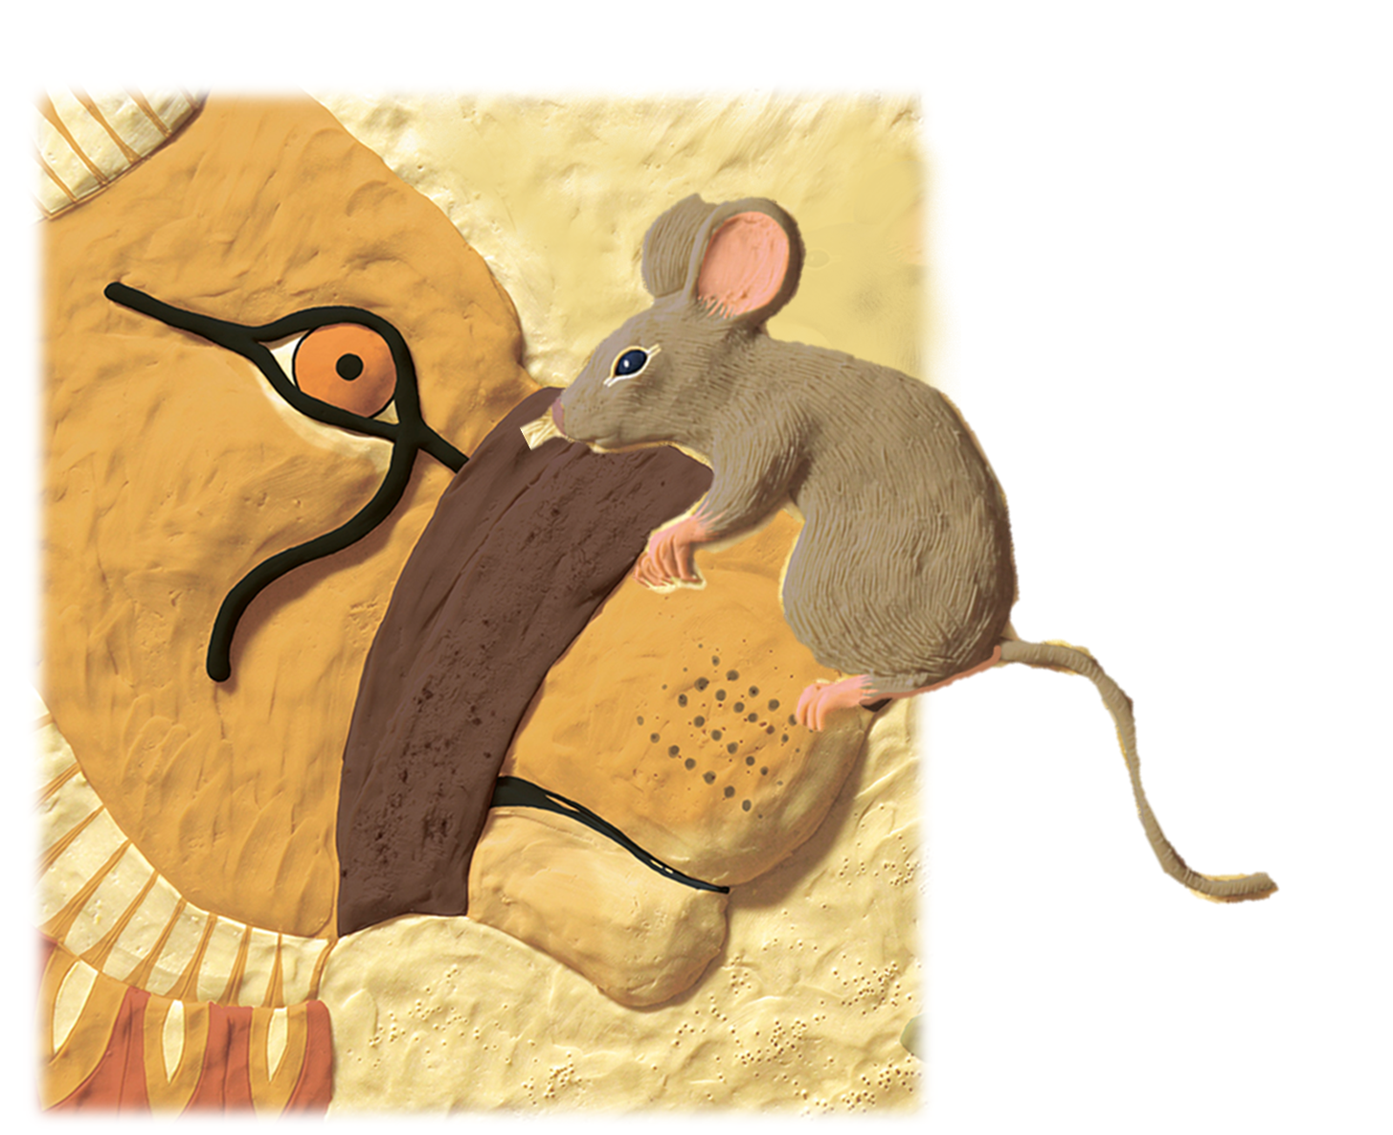
Мышь стала грызть верёвки на морде и лапах льва. Она перегрызла все верёвки и освободила его. Потом мышка спряталась в гриве льва, и он в тот же час отправился с нею в горы.
Подумай о маленькой мышке. Мышка самая слабая из всех жителей гор. А лев самый сильный из всех зверей, живущих в горах!
Подумай об этом чуде, которое свершилось.

Slide 14
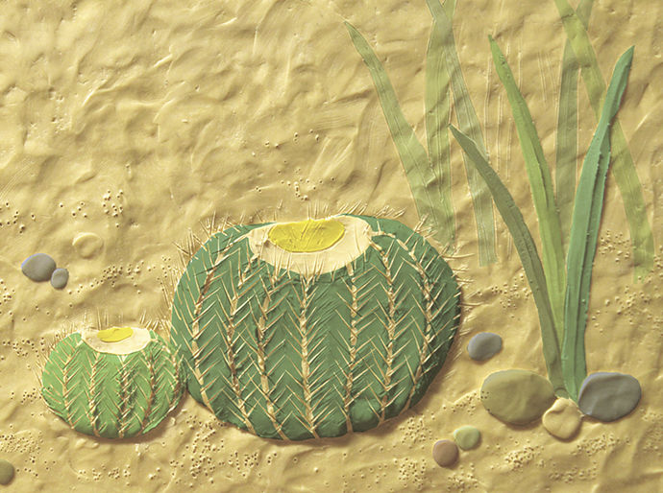
Конец сказки
https://illustrators.ru/albums/11912?slider_order=position#illustration-anchor

